Slide 1


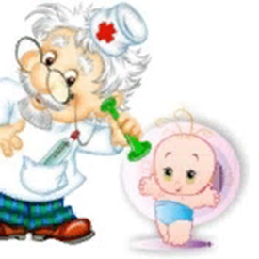
Государственное бюджетного учреждения здравоохранения «Детская городская поликлиника № 105 Департамента здравоохранения города Москвы»
Профилактика гриппа

Slide 2

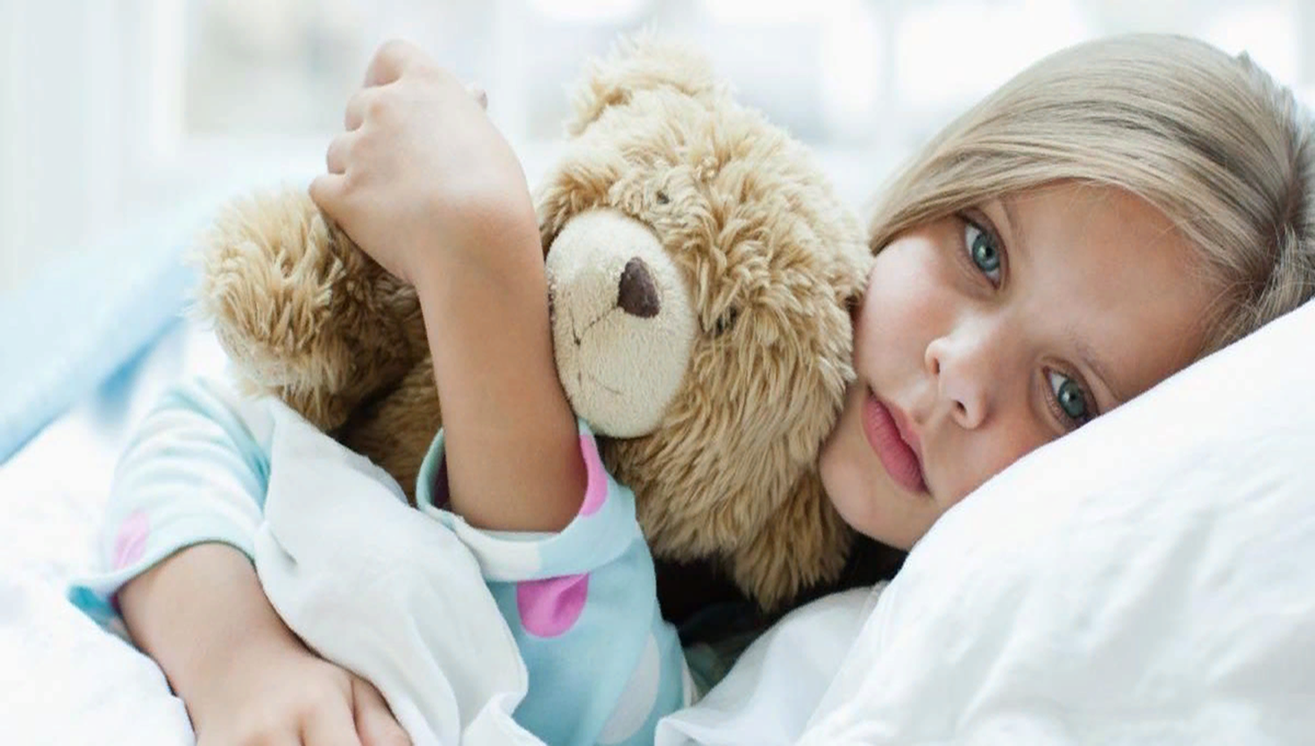
Что такое грипп?
По оценкам ВОЗ, ежегодные эпидемии гриппа приводят к 3−5 миллионам случаев тяжелой болезни и к 390−650 тыс. смертей,
В РФ – 14,5 тыс.
Грипп — острое инфекционное заболевание дыхательных путей, вызываемое вирусом гриппа. Входит в группу острых респираторных вирусных инфекций (ОРВИ). Периодически распространяется в виде эпидемий и пандемий.

Slide 3
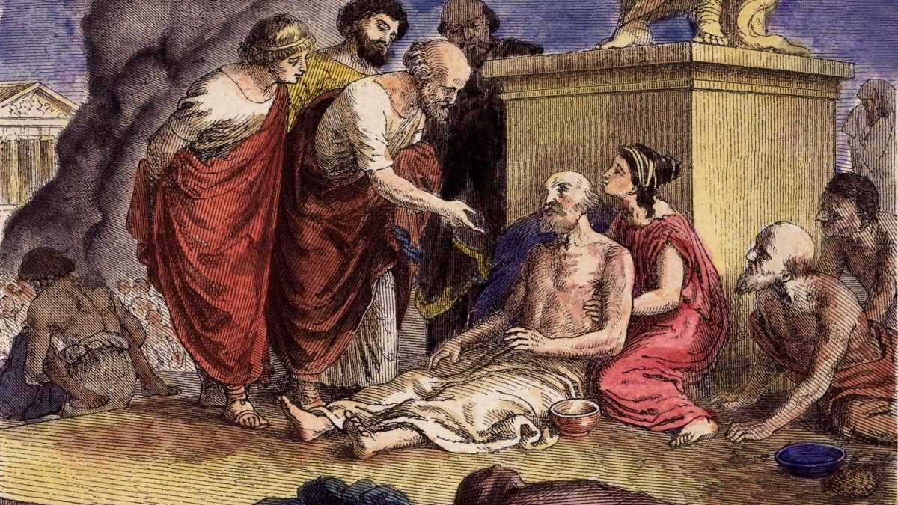
История гриппа
В 412 г. до н.э. Гиппократом был описан случай заболевания, которое отличалось высокой степенью заразности и проявлялось лихорадкой, болью в мышцах и костях, общими катаральными явлениями (кашель, насморк, першение в горле).
Гиппократ
(около 460-370 гг. до н.э.)
о. Кос, древняя Греция.

Slide 4
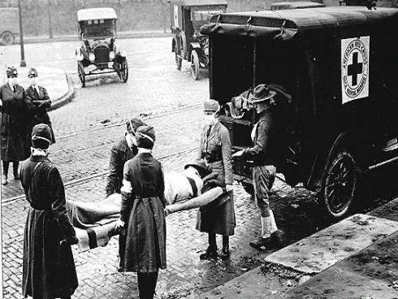
История гриппа
Настоящим бедствием стали случаи заболеваний массового характера – так называемые пандемии, проходящие с 1580 года до конца XVIII века примерно раз в 20-30 лет.
Одной из самых страшных пандемий является произошедшая в конце I мировой войны «испанка». В течение 18 месяцев (1918-1919) было заражено более 20% населения планеты, из которых около 80 мл человек погибло. Родиной «испанского» гриппа считают Китай, но в газетах Испании появились первые упоминания о массовом распространении заболевания (отсюда и название).

Slide 5
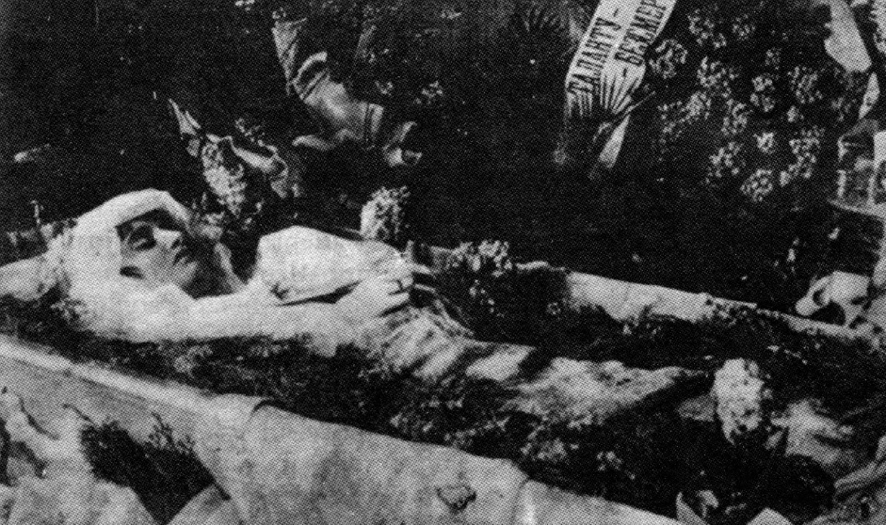
Испанка
Испанка унесла жизни 3% жителей планеты, поражая в основном здоровый людей 30-40 лет.
В России погибло около 300 000 человек.
В Индии больше всего умерших от испанки – 18,5 млн.
В 1997 г. Институт Молекулярной Патологии Армии США (AFIP) получил образец вируса H1N1 1918 года из трупа коренной жительницы Аляски, умершей от испанки и захороненной в вечной мерзлоте 80 лет назад. Этот образец позволил учёным в октябре 2002 года воссоздать генную структуру вируса 1918 года. Этот вирус на сегодняшний день хранится в нескольких лабораториях.

Slide 6
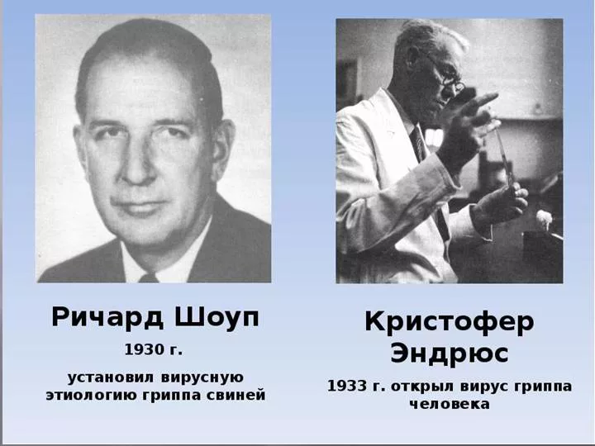
История открытия
Микроорганизм впоследствии получил название вируса гриппа - тип А.
Происходит от французского grippe, «схватывать».

Slide 7
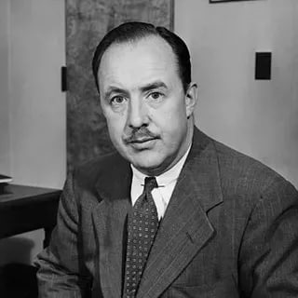
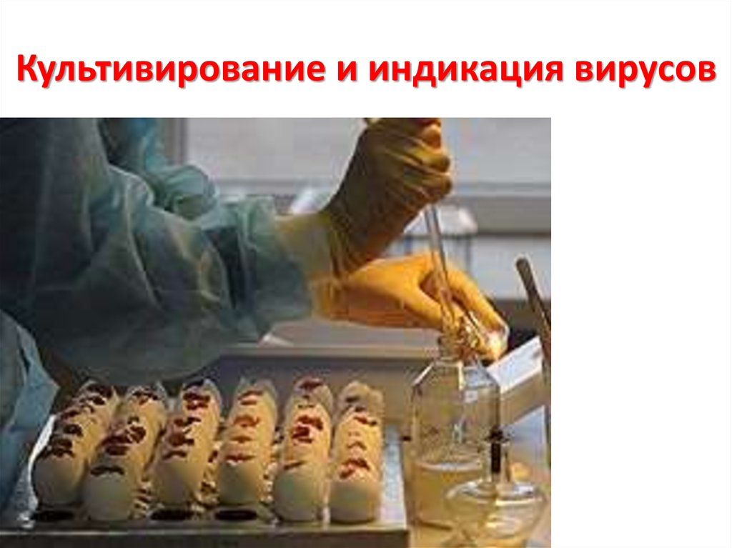
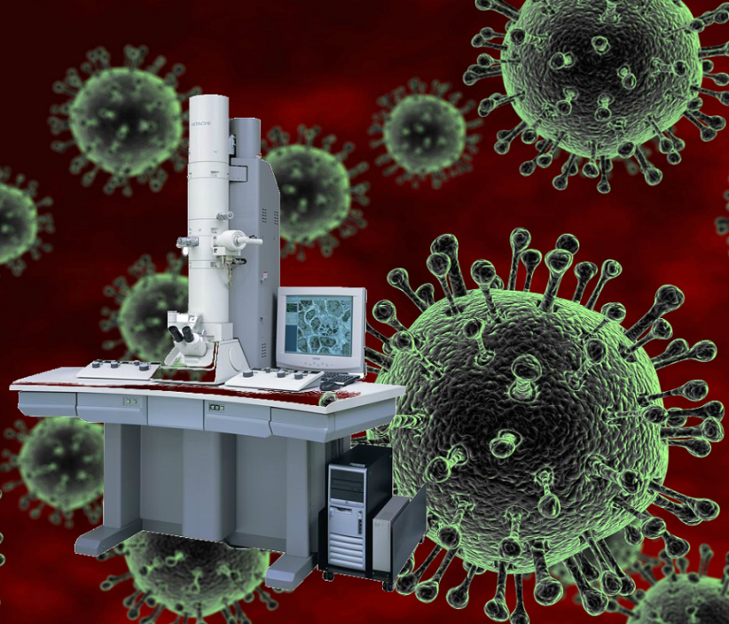
Типы вирусов гриппа
На сегодняшний день свойства всех трех типов вируса гриппа хорошо изучены.
В 1940 году американский физиолог, вирусолог и эпидемиолог Томас Френсис (1900-1969) выделил вирус гриппа В.
В 1947 Ричард Тейлор
выделил вирус гриппа С.

Slide 8
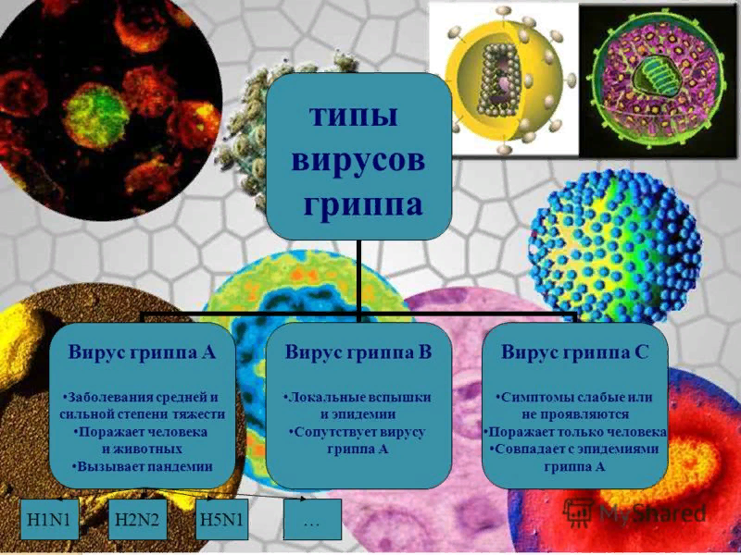
Многообразие вирусов гриппа
Грипп А поражает свиней, птиц, хорьков и даже лошадей. Вирусы гриппа В и С могут размножаться только в организме человека.

Slide 9
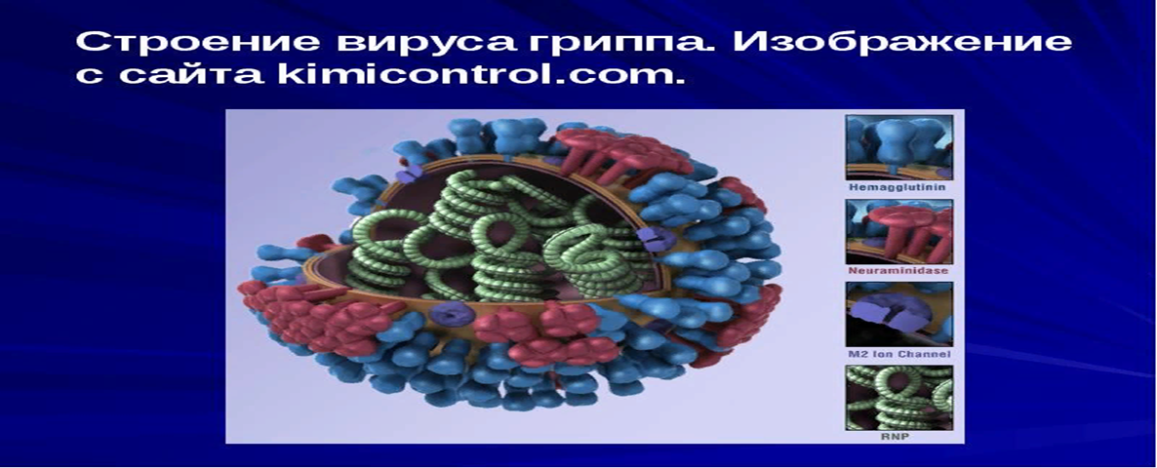
Структура вируса гриппа
Эпидемическое значение для людей имеют вирусы, содержащие три подтипа H1,H2,H3 и два подтипа N1, N2.

Slide 10
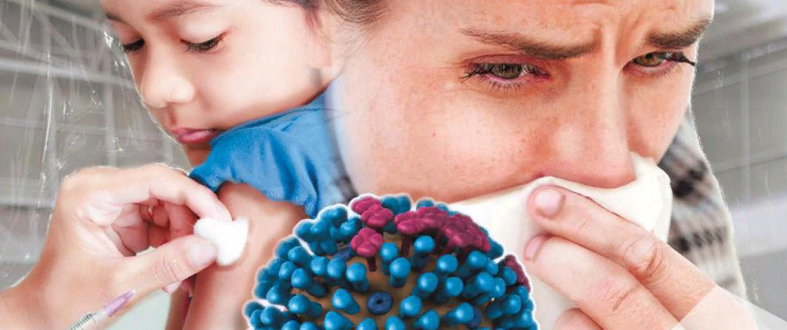
Мутация вируса гриппа
Переходя из одного организма в другой, вирус копирует свою генетическую информацию. И в новой копии могут быть «ошибки», которые приводят к появлению какого-то нового белка на поверхности капсулы микроорганизма. И уже слегка измененная клетка – новый микроорганизм, человек от него уже не защищен.
Существует более
2 000 вариантов вируса гриппа.

Slide 11
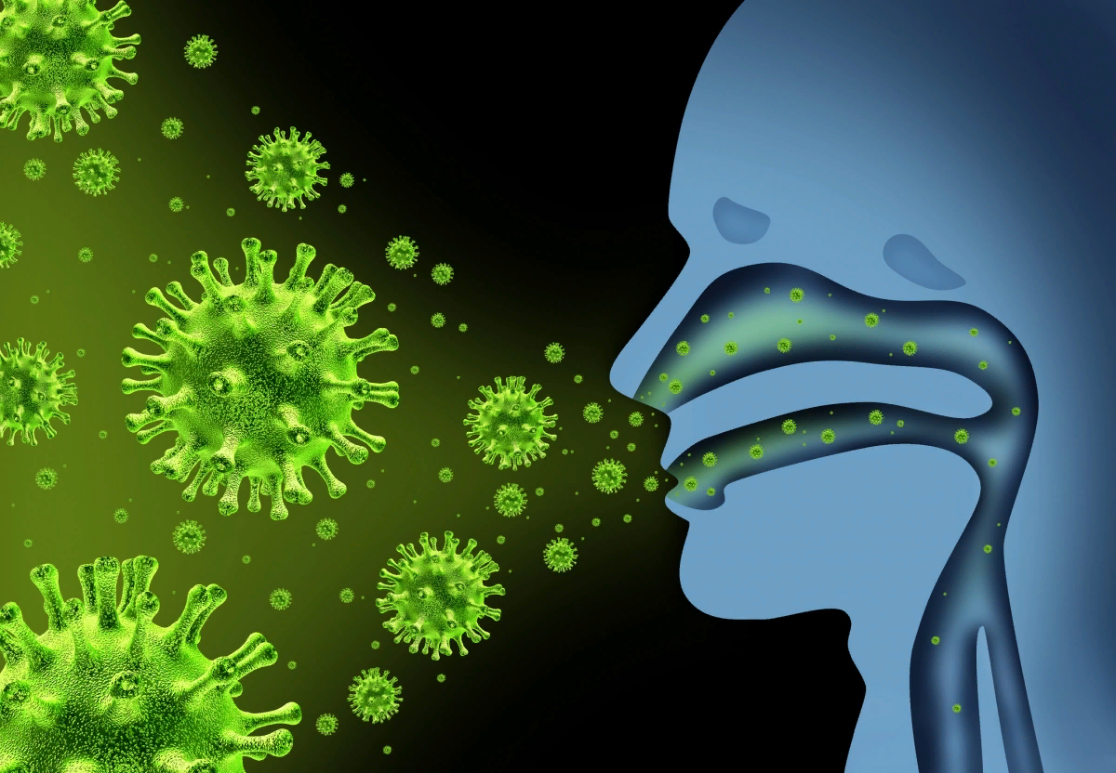
Путь передачи
Больной заразен с первых часов и до пятого —седьмого дня болезни.
Источником инфекции является больной человек с явной или стёртой формой болезни, выделяющий вирус с кашлем, чиханием и т. д. Характеризуется аэрозольным (вдыхание мельчайших капель слюны, слизи, которые содержат вирус гриппа) механизмом передачи и чрезвычайно быстрым распространением в виде эпидемий и пандемий.

Slide 12
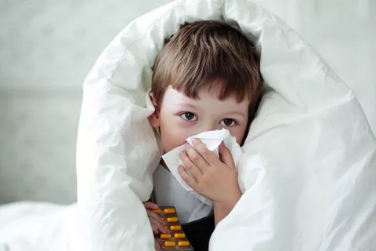
Развитие болезни
Инкубационный период составляет от 3 до 24 часов с момента
заражения.
Вирусные частицы проникают к
клеткам эпителия дыхательных путей, прикрепляются к ним и с помощью гемагглютинина «впрыскивают» фрагменты РНК и белки внутрь клетки.
РНК вируса синтезирует белки и РНК для новых вирусов.
Вирусные частицы выходят из клетки с помощью нейраминидазы.
Развивается иммунный ответ.
Повреждаются кровеносные
сосуды и увеличивается
проницаемость капилляров.
В легких вирусный белок
уничтожает макрофаги,
образуя брешь в защите лёгких от инфекций.
Нарушается структура
нервных волокон.

Slide 13
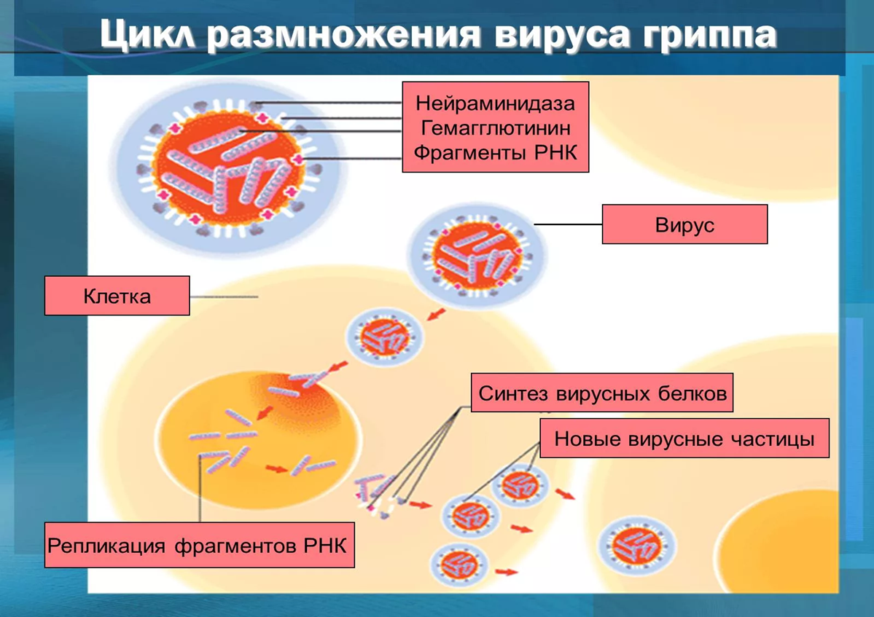
Размножение вируса гриппа
Вирус гриппа внедряется в клетки мерцательного эпителия дыхательных путей.
Скорость размножения вируса очень высокая.

Slide 14
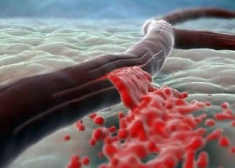
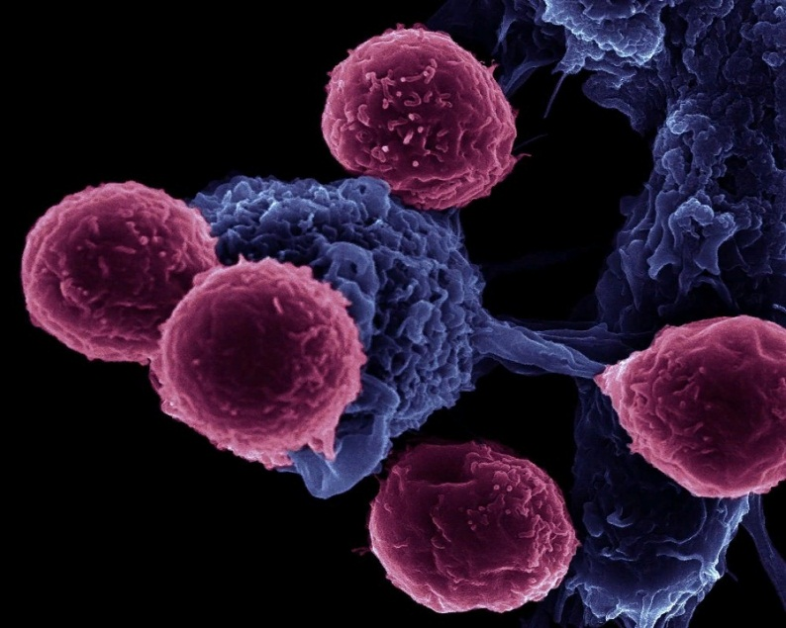
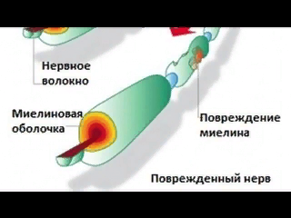
Повреждающее действие вируса гриппа
Повреждаются кровеносные сосуды и увеличивается проницаемость капилляров.
В легких вирусный белок уничтожает макрофаги, образуя брешь в защите лёгких от инфекций.
Нарушается структура нервных волокон.
Инкубационный период –
от 3 до 24 часов.

Slide 15
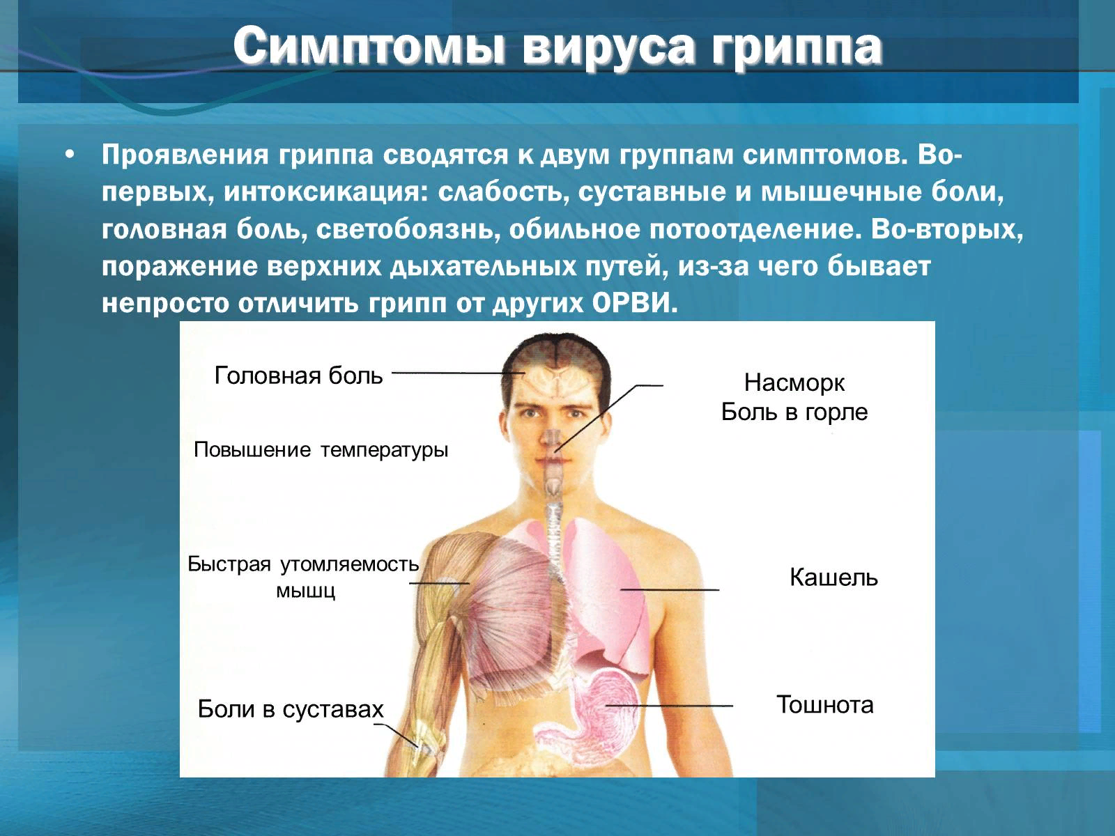
Клинические проявления
Первоначальные признаки заболевания – высокая температура с ознобом.

Slide 16
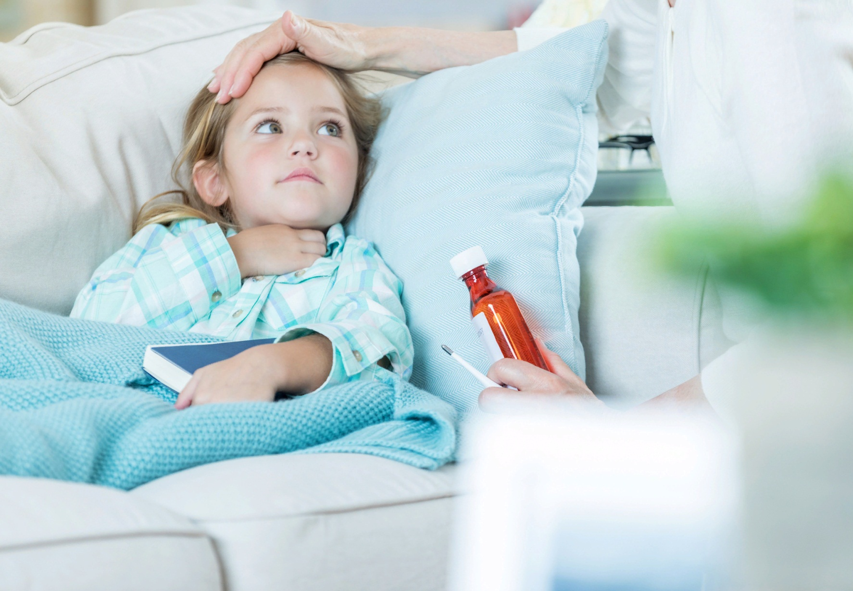
Течение гриппа
Грипп представляет опасность из-за развития серьёзных осложнений, особенно у детей, пожилых и ослабленных людей.
При гладком течении болезни симптомы сохраняются 3—5 дней, и больной выздоравливает, но несколько дней сохраняется слабость.
При тяжёлых формах гриппа развивается сосудистый коллапс, отек мозга, геморрагический синдром, присоединяются вторичные бактериальные осложнения.

Slide 17
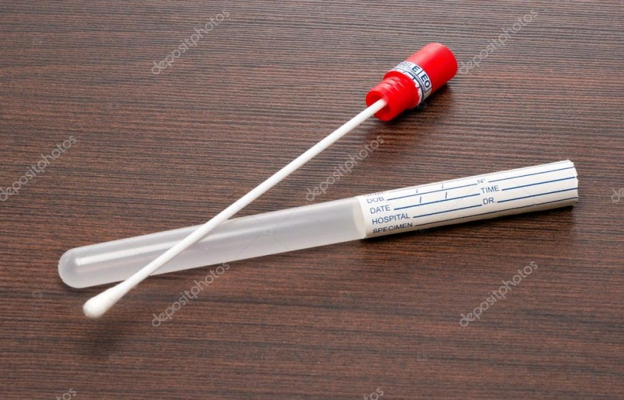
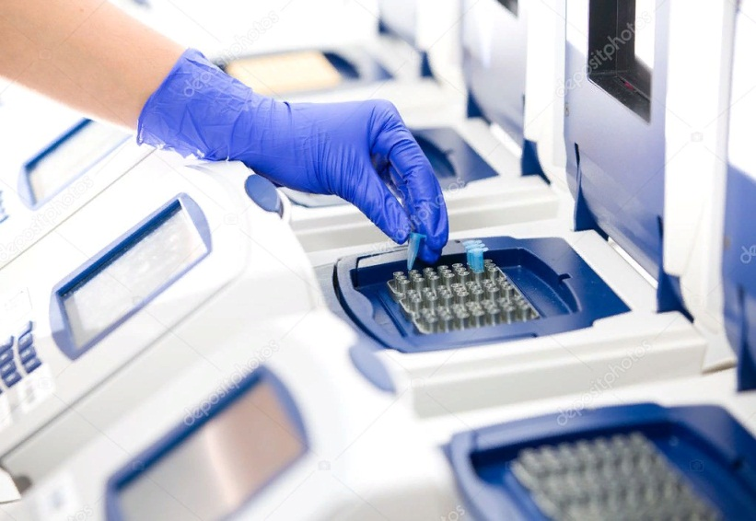
Диагностика гриппа
Используются лабораторные методы, для которых берётся мазок слизи из носа.
ПЦР наиболее точный метод — выявляет РНК вируса гриппа, результаты анализа готовы в течение 4−6 часов;
иммунофлюоресцентная реакция — оценка титра антител к вирусу гриппа в сыворотке крови, производится быстрее ПЦР, но даёт меньшую точность;
экспресс-тесты дают результат через 10−40 минут, но ещё меньшую точность: тесты определяют наличие гриппа у 62 % заражённых людей, и в 98 % положительных результатов у людей действительно есть грипп.

Slide 18

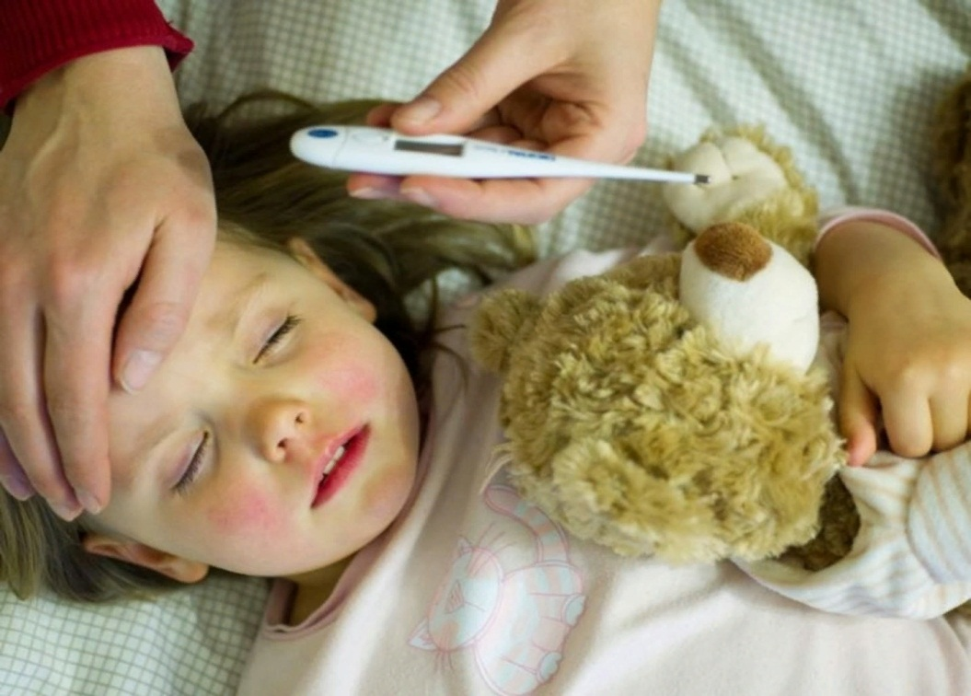
Осложнения гриппа
Чаще всего летальные исходы при гриппе наблюдаются среди детей младше 2 лет и пожилых людей старше 65 лет.
Вирус гриппа оказывает выраженное токсическое действие на сосуды, способен подавлять иммунитет, разрушает тканевые барьеры, облегчая тем самым агрессию тканей патогенной флорой.
Осложнения:
поражение нижних дыхательных путей;
ССС;
центральной и
периферической
нервной системы;
органов чувств;
МПС.

Slide 19

Когда вызывать скорую?
Признаки осложнений при гриппе, при которых необходима срочная медицинская помощь:
появилась одышка, при кашле боль в области боковых рёбер;
откашливаемая мокрота розового цвета;
при потере сознания;
высокая
температура не
снижается;
если температура
тела снизилась,
а затем поднялась
до 38℃ и выше.

Slide 20
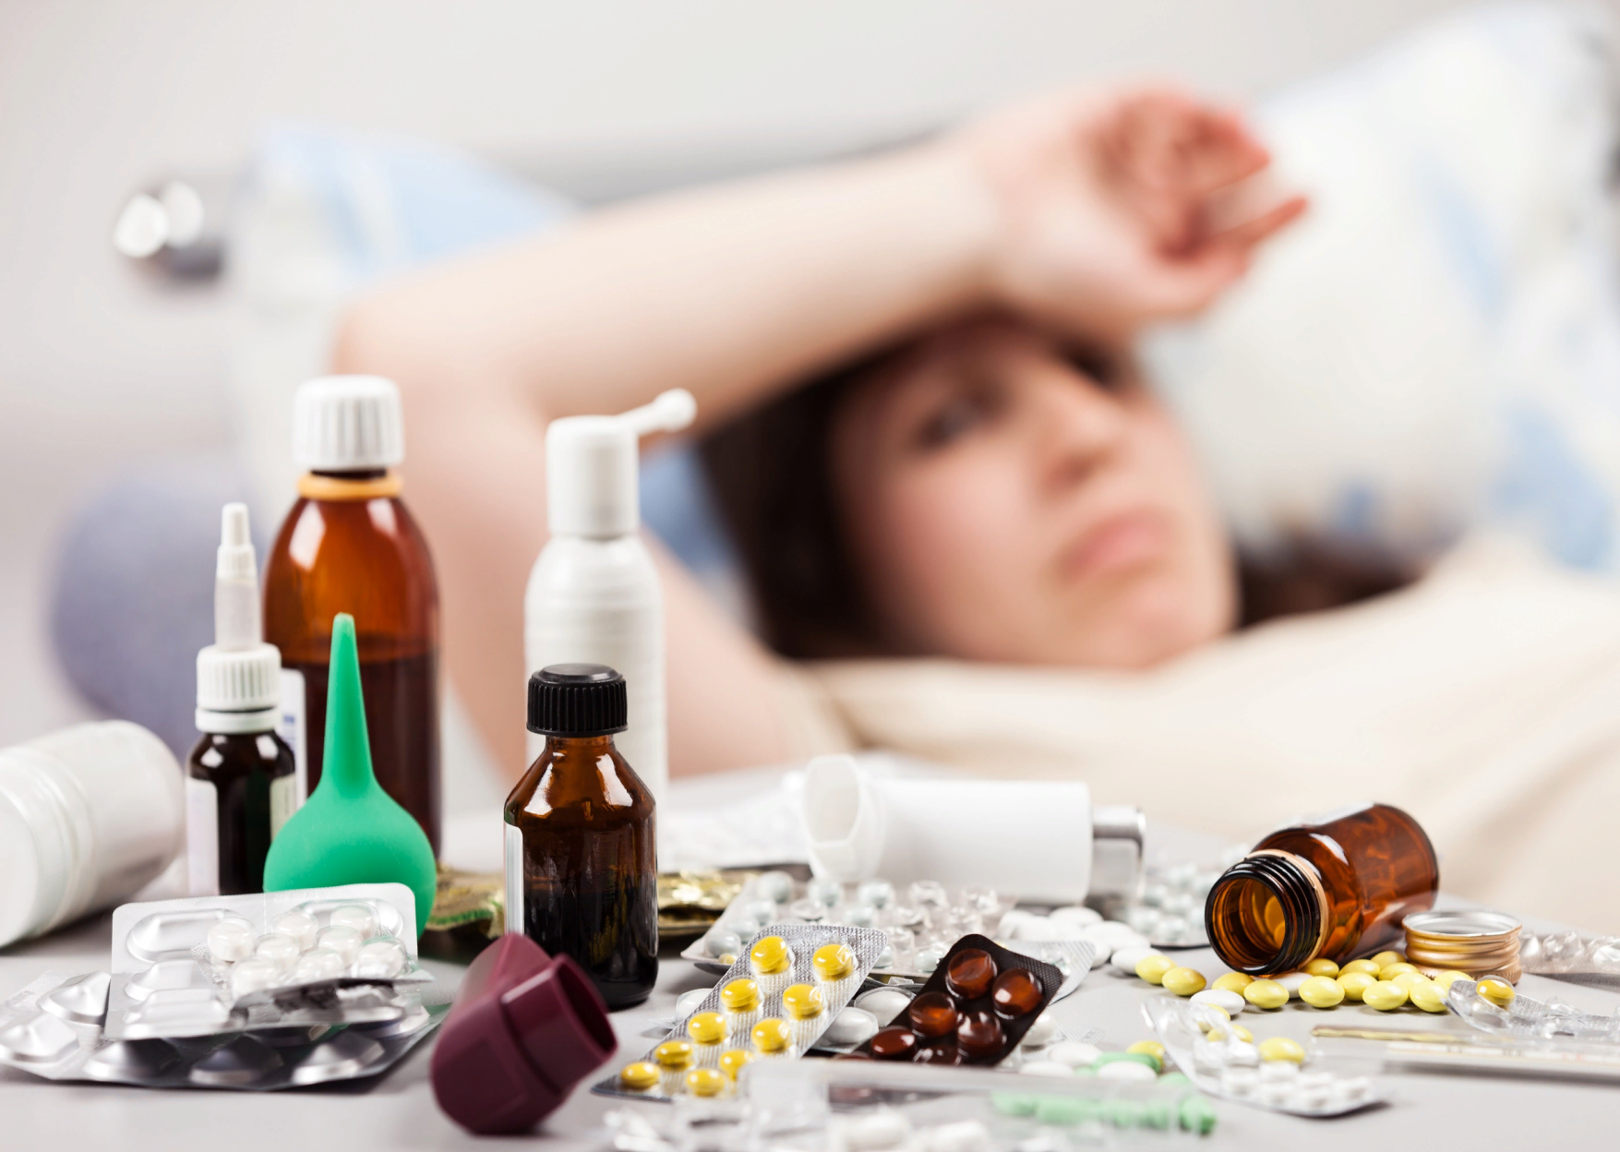
Лечение гриппа
В отличие от других ОРВИ, для гриппа существует
специфическая терапия (назначается при установленном диагнозе в первые 48 часов болезни):
осельтамивир
занамивир
римантадин.
Чаще всего инфекция гриппа проходит сама.
В случае заболевания необходим:
постельный режим;
обильное питье;
жаропонижающие средства.

Slide 21
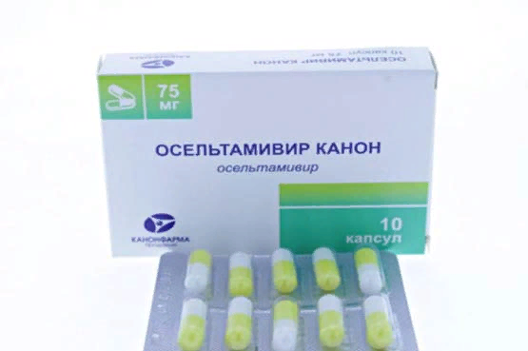
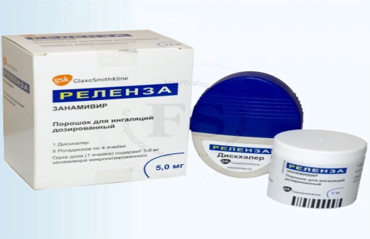
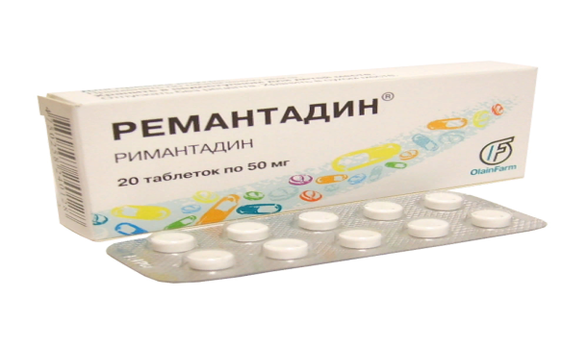
Лечение гриппа
При применении ингибиторов нейраминидазы высокий риск побочных эффектов – нарушения ЖКТ, нарушения нервной системы и психики.
Осельтамивир (ингибитор NA) - эффективен в отношении гриппа А и В, разрешен к применению у детей старше 1 года, средняя стоимость 500 руб.
Занамивир (ингибитор NA) – эффективен в отношении гриппа А и В, разрешен к применению у детей старше 5 лет, средняя стоимость 1100 руб.
Римантадин (ингибитор М2) – эффективен в отношении гриппа А, разрешен к применению с 7 лет, средняя стоимость 150 руб.

Slide 22
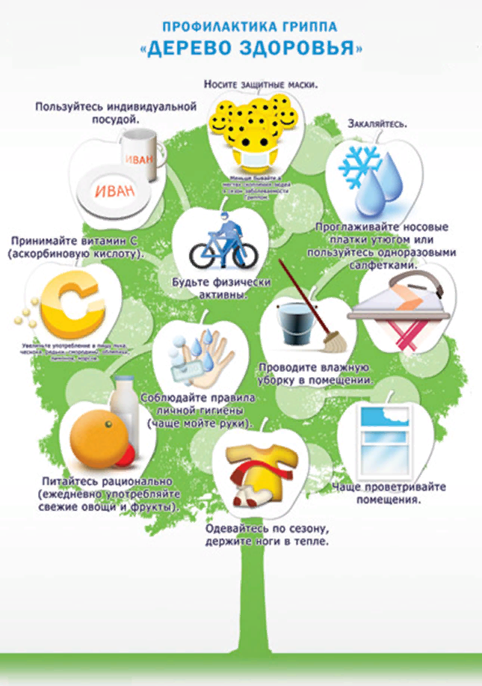
Профилактика гриппа
Изоляция больных гриппом.
В помещении проводится влажная уборка с применением любого дезинфицирующего средства.
Для дезинфекции воздуха используется ультрафиолетовое облучение, аэрозольные дезинфекторы и очистители воздуха.

Slide 23

Профилактика гриппа
Рациональное питание укрепляет организм!

Slide 24
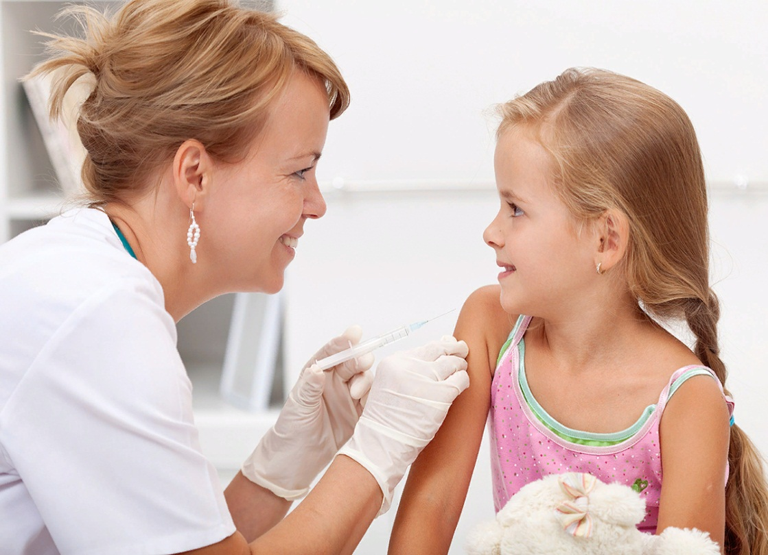
Специфическая профилактика гриппа
Вакцина обеспечивает защиту даже в том случае, если циркулирующие вирусы не соответствуют в точности антигенам в вакцине.
Первая вакцина против гриппа была разработана в США в начале 1940-х и испытана на солдатах, воевавших во Второй мировой войне.
ВОЗ рекомендует ежегодную вакцинацию для следующих групп населения:
беременные женщины;
дети в возрасте от
6 месяцев до 18 лет;
люди старше 65 лет;
люди с хроническими
нарушениями здоровья;
работники
здравоохранения.

Slide 25
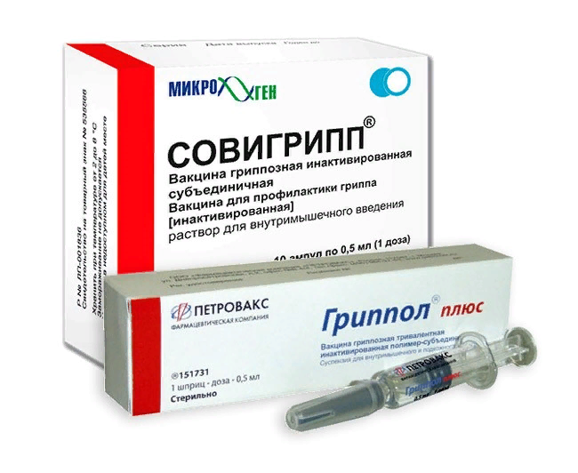
Вакцина против гриппа
В период вакцинации надо избегать переохлаждения,
контактов с больными людьми,
не употреблять в пищу аллергенные продукты.
Европейское агенство по лекарственным средствам на основе наблюдений ВОЗ на мартовском совещании утвердило рекомендации по составу вакцин от гриппа на 2019-2020 эпидемический сезон.
Производители вакцин для сезона 2019–2020 гг. должны включать штаммы вируса:
A/Brisbane/02/2018 (H1N1)pdm09-подобный вирус;
A/Kansas/14/2017 (H3N2)-подобный вирус;
вирус типа B/Colorado/06/2017 (линия B/Victoria/2/87).
вирус типа B/Phuket/3073/2013 (для четырехвалентной вакцины).

Slide 26
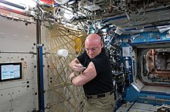
Современная вакцинация
Астронавт NASA Скотт Кели вводит себе прививку от гриппа, находяcь на борту МКС. 2015 год.
Вакцина против гриппа для детей не содержит консервантов

Slide 27
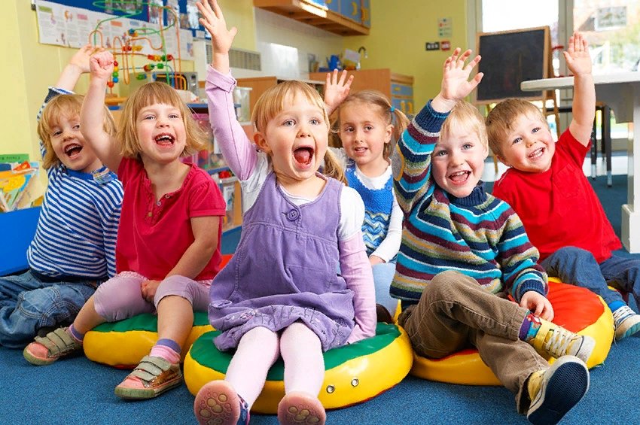
Безопасная вакцинация
В результате вакцинации заболеваемость гриппом в России снизилась более, чем в 80 раз!

Slide 28

Профилактика
– основа медицины
Подробная информация на сайте dgpn105.ru

